Slide 2
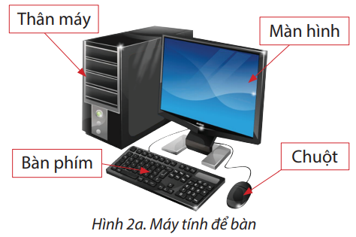
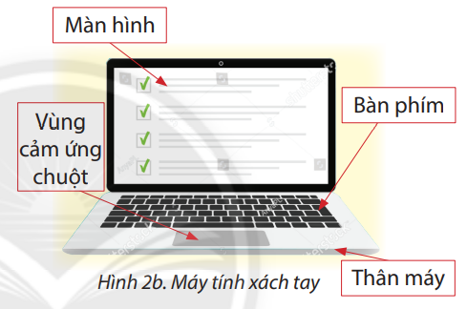
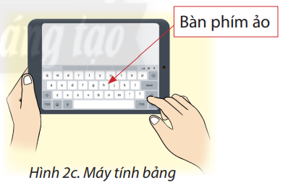
Bài 1: Những gì em đã biết

Slide 3

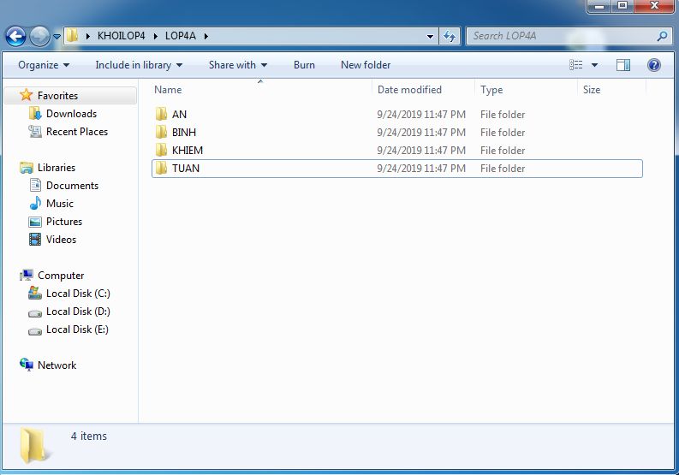
Thư mục ………………đang mở.
Thư mục AN là ……………….........của thư mục LOP4A
Thư mục LOP4A có các thư mục con là: AN,….….., ….….... và……..
Tên thư mục LOP4A trên thanh địa chỉ
Thư mục AN là thư mục con của thư mục LOP4A
LOP4A
thư mục con
BINH
KHIEM
TUAN

Slide 4
BÀI 2: CÁC THAO TÁC VỚI THƯ MỤC
BÀI 4: CÁC THAO TÁC VỚI TỆP
Tạo thư mục
Sao chép (Copy) thư mục
Đổi tên (Rename) thư mục
Xóa thư mục (Delete)
Tạo tệp
Sao chép (Copy) tệp
Đổi tên (Rename) tệp
Xóa tệp (Delete)

Slide 5
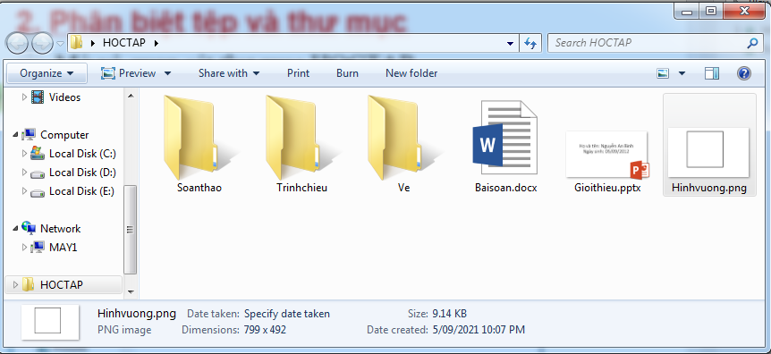

Phân biệt tệp và thư mục
Thư mục HOCTAP đang mở
Các thư mục
Các tệp
Tên tệp
Trong thư mục có thể chứa nhiều tệp và thư mục con khác

Slide 6

a) Trong thư mục HOCTAP có các thư mục Ve, Soanthao và Trinhchieu
Ngoài ra em còn thấy biểu tượng được tạo ra khi em lưu bài soạn thảo văn bản, đó được gọi là tệp. Mỗi tệp có một tên, tên tệp bao gồm phần tên và phần mở rộng được cách nhau bởi dấu chấm. Phần tên do em tự đặt, phần mở rộng được tự động thêm vào
Baisoan.docx
Phần tên
Phần mở rộng

Slide 7




Em hãy quan sát các hình ảnh sau:

Slide 8
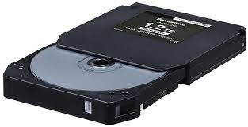
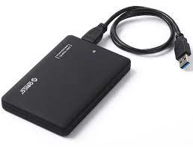

Các thiết bị lưu trữ khác
Ổ đĩa CD/DVD
Kết luận: Ngoài USB còn có các thiết bị lưu trữ khác như: ổ đĩa ngoài (ổ cứng di động), đĩa CD, đĩa DVD…
Ổ đĩa ngoài
(ổ cứng di động)

Slide 9
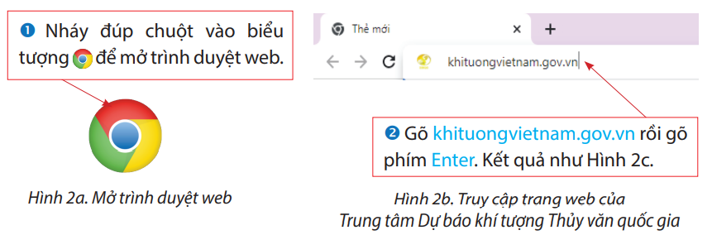





Bài 6: Tìm kiếm thông tin từ Internet
Biểu tượng của các trình duyệt
Mozilla Firefox
Cốc Cốc
Goolge Chrome
Internet Explorer

Slide 10
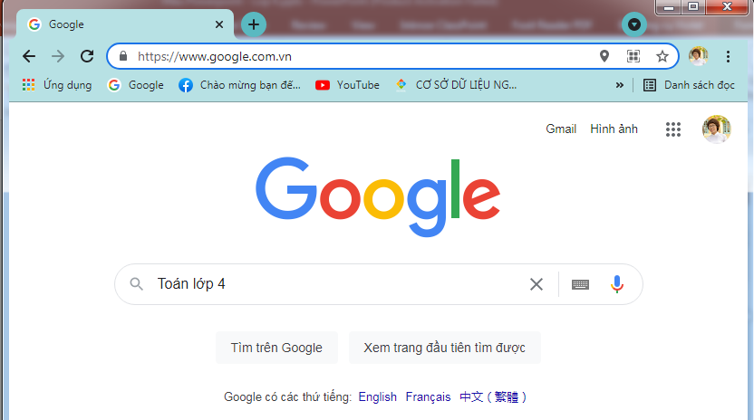
Tìm kiếm thông tin trên Internet
Hướng dẫn tìm kiếm trang web học toán lớp 4
Từ khóa tìm kiếm
Bước 1: Gõ địa chỉ trang web tìm kiếm
Bước 2: Gõ từ khóa tìm kiếm vào ô tìm kiếm và nhấn phím Enter

Slide 11
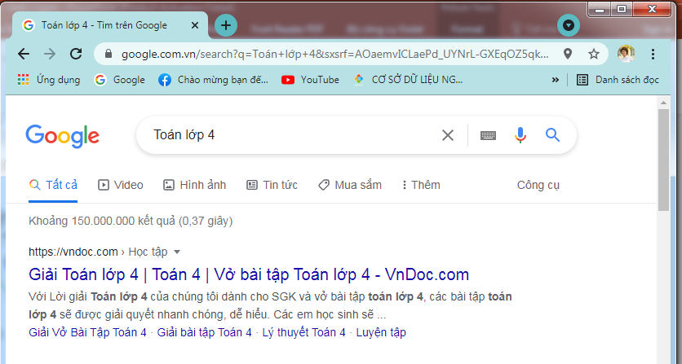
b) Quan sát cửa sổ trang web rồi thảo luận với bạn những gì em nhìn thấy trên màn hình?
Kết quả và thời gian tìm kiếm
Để xem nội dung của các trang web liên quan, em nháy chuột vào tên trang web
Tên trang Web
Đoạn trích nội dung

Slide 12
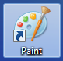
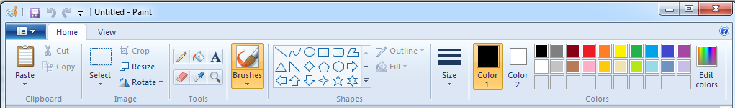
Bài 1: Những gì em đã biết
Chọn hình
Tẩy xóa hình
Độ dày nét vẽ
Dán hình
Tô màu
Màu vẽ

Slide 13

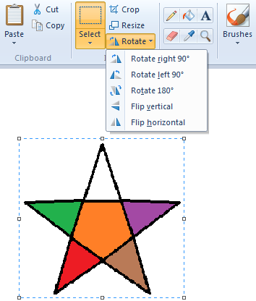
c) Thực hiện xoay hướng đèn ông sao theo hướng dẫn
Bước 1:
Nháy chọn Select, chọn hình ngôi sao cần xoay
Bước 2:
Chọn Rotate
Bước 3:
Chọn hướng muốn xoay từ danh sách

Slide 14



Viết chữ lên hình:
Bước 1: Chọn công cụ trong thẻ Home
Bước 2: Di chuyển con trỏ đến vị trí cần viết chữ, nháy chuột
Bước 3: Chọn cỡ chữ, màu chữ, phông chữ
Bước 4: Gõ nội dung lên hình vẽ rồi nháy chuột bên ngoài khung chữ để kết thúc
Khi viết chữ lên hình:
Nếu chọn chế độ thì màu nền của chữ sẽ có màu ở ô Color 2
Nếu chọn chế độ thì màu nền của chữ sẽ trong suốt.

